Slide 1



TRƯỜNG TIỂU HỌC ……
CHÀO MỪNG QUÝ THẦY CÔ
VỀ DỰ GIỜ THĂM LỚP
Môn Tự nhiên và Xã hội lớp 3
BÀI 14: CHỨC NĂNG MỘT SỐ BỘ PHẬN CỦA THƯC VẬT (TIẾT 2)
Giáo viên:……………………………………
Lớp: 3

Slide 2

KHỞI ĐỘNG

Slide 3
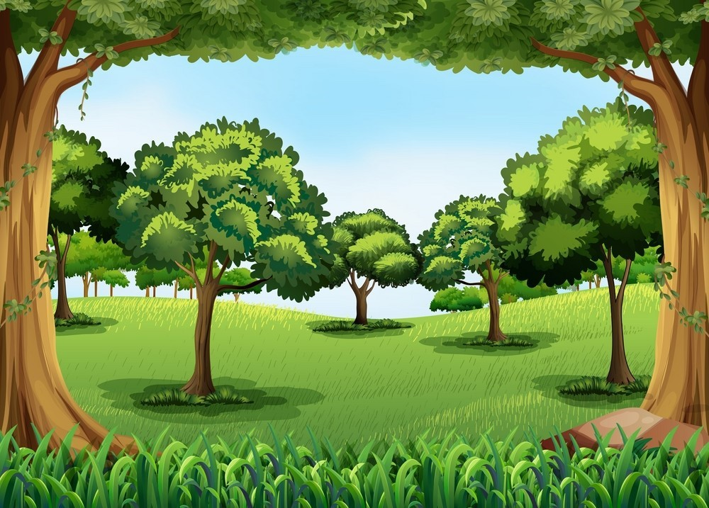
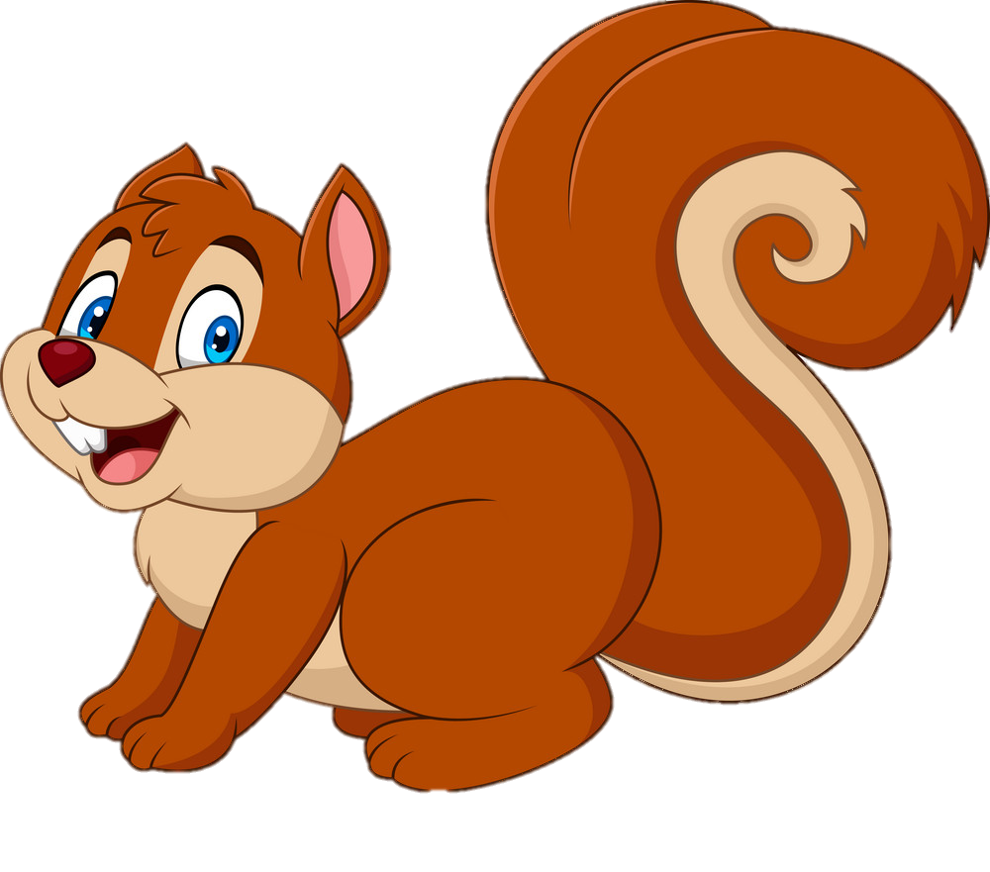

Trò chơi
SÓC NÂU TÌM HẠT DẺ

Slide 4
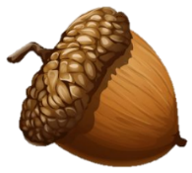

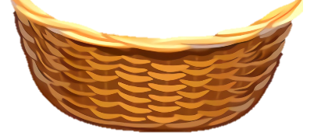

4
5
1
3
2
Notes:
Trong khu rừng có rất nhiều hạt dẻ, chúng ta hãy cùng giúp bạn sóc nhặt hạt dẻ bẳng cách trả lời đúng các câu hỏi của cô nhé
Cô khen các em đã nhớ và biết cách sử dụng các đồ dùng học tập của môn Toán.
click con sóc để đến slide bài mới

Slide 5

Chức năng của rễ là gì
Rễ hút nước, muối khoáng nuôi cây. Rễ còn lan rộng, cắm sâu vào đất giúp cây không bị đổ

Slide 6
Chức năng của thân cây là gì?
Thân vận chuyển nước, muối khoáng từ rễ lên cành, lá và nâng đỡ cho cây

Slide 7
Hãy nêu tác dụng của lá cây?
Lá cây sử dụng ánh sáng mặt trời để quang hợp, tạo ra chất dinh dưỡng. Lá cây còn tạo ra khí ô-xi và giúp làm sạch không khí

Slide 8
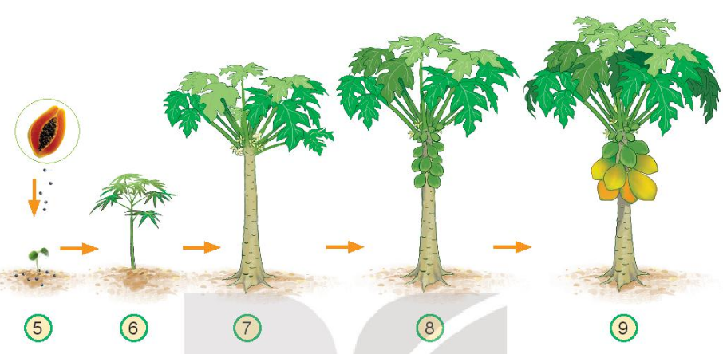
Thứ……ngày…..tháng…..năm…….
TỰ NHIÊN VÀ XÃ HỘI
Bài 14: CHỨC NĂNG MỘT SỐ BỘ PHẬN CỦA THỰC VẬT (tiết 2)
1. Quá trình phát triển của cây đu đủ.
Em hãy quan sát từ hình 5 đến hình 9 và nêu quá trình phát triển của cây đu đủ từ hạt
Quá trình phát triển của cây đu đủ: hạt gieo xuống đất mọc thành cây con, cây con phát triển lớn dần, rồi cây có hoa, hoa phát triển thành quả; rồi quả to dần và chín

Slide 9
Thứ……ngày…..tháng…..năm…….
TỰ NHIÊN VÀ XÃ HỘI
Bài 14: CHỨC NĂNG MỘT SỐ BỘ PHẬN CỦA THỰC VẬT (tiết 2)
2. Chức năng của hoa và quả.
Thảo luận nhóm đôi và trả lời các câu hỏi sau:
+ Quả có chứa hát, hạt mọc thành cây mới
+ Hoa giúp cây tạo quả
+ Bên trong quả đu đủ chứa gì?
+ Bên trong quả đu đủ có chứa hạt
+ Hoa có chức năng gì đối với cây?
+ Quả có chức năng gì đối với cây?

Slide 10
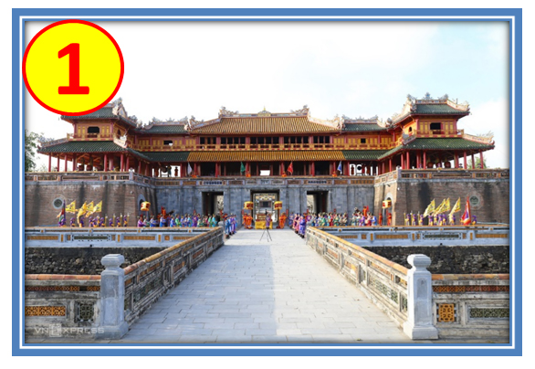

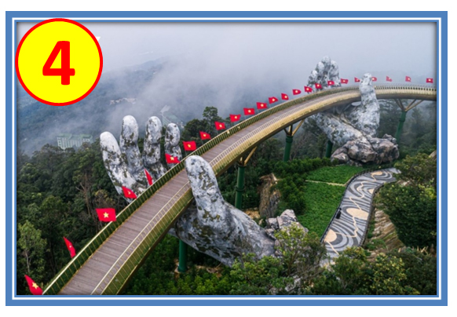
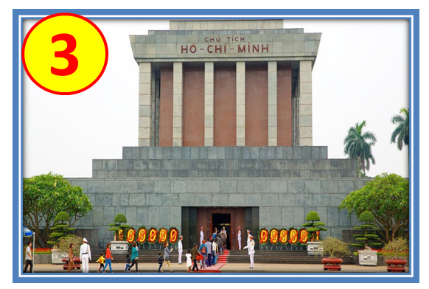

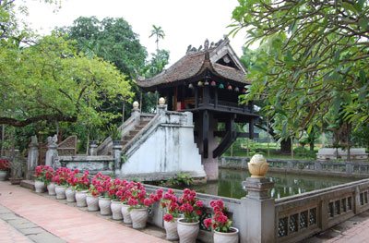
Thứ……ngày…..tháng…..năm…….
TỰ NHIÊN VÀ XÃ HỘI
TRÒ CHƠI: DU LỊCH QUA MÀN ẢNH NHỎ
4
1
3
2
BẮT ĐẦU QUAY

Slide 11
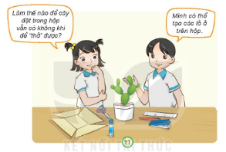
Thứ……ngày…..tháng…..năm…….
TỰ NHIÊN VÀ XÃ HỘI
Bài 14: CHỨC NĂNG MỘT SỐ BỘ PHẬN CỦA THỰC VẬT (tiết 2)
4. Vân dụng.
Nhiệm vụ : Trao đổi với các bạn trong nhóm 4 để làm chiếc hộp có chiều cao, chiều rộng phù hợp với kích thước của cây

Slide 12
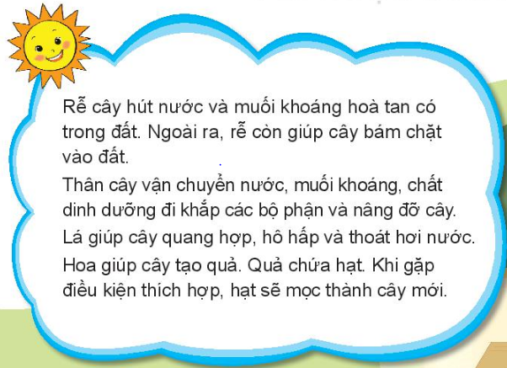
Thứ……ngày…..tháng…..năm…….
TỰ NHIÊN VÀ XÃ HỘI
Bài 14: CHỨC NĂNG MỘT SỐ BỘ PHẬN CỦA THỰC VẬT (tiết 2)

Slide 13
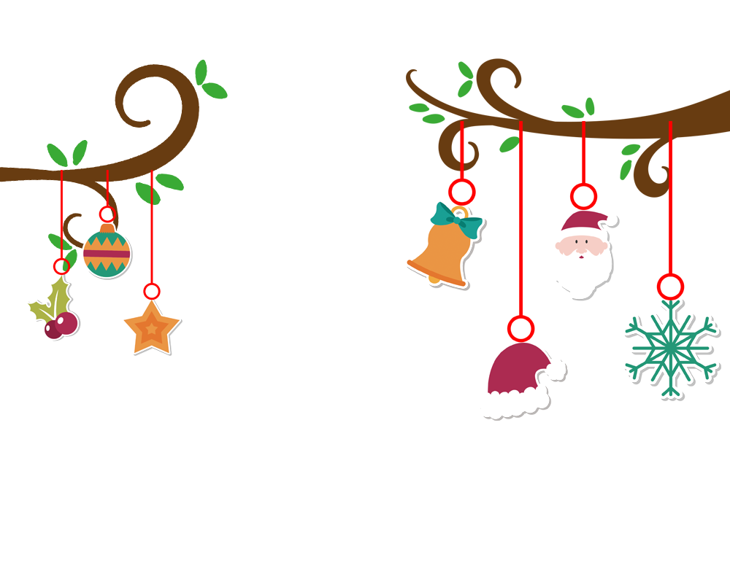

- Hôm nay các em học bài gì?
- Qua bài học các em cần ghi nhớ điều gì?
Notes:
本PPT模板部分元素使用了幻灯片母版制作。如果需要修改，点击-视图-幻灯片母版-修改 完成后关闭编辑母版即可。

Slide 14
Dặn dò
- Ôn tập các kiến thức đã học.
- Chuẩn bị bài sau: Bài 14: Chức năng một số bộ phận của thực vật (tiết 2)

Slide 15

XIN CHÂN THÀNH CẢM ƠN
QUÝ THẦY CÔ GIÁO VÀ CÁC EM

